Slide 1
Сайт для поликлиники
Разрабатывали проект: Нефедов Артем и Демкин Артем

Slide 2
Роли в команде
Нефедов Артем - главный разрабочик
Демкин Артем - дизайнер

Slide 3
В чем цель проекта ?
Создание сайта для поликлиники имеет ряд преимуществ, помимо возможности онлайн-бронирования записи на прием, включая:
Предоставление информации о медицинских услугах, специалистах и их расписании работы.
Возможность пациентам оставлять отзывы и рейтинги о работе поликлиники.
Публикация полезной информации о здоровом образе жизни и профилактике заболеваний.
Продвижение поликлиники в интернете, привлечение новых пациентов и увеличение числа посещений.
Улучшение обслуживания пациентов и удобство взаимодействия с медицинским учреждением.
Создание имиджа современной и открытой для новых технологий поликлиники.

Slide 4


На чем ришили реализовать проект
Наш выбор остоновился на NEXT JS и HTML.
Статическая генерация: Next.js позволяет создавать статически сгенерированные сайты, что позволяет улучшить производительность и SEO-оптимизацию.
Удобная работа с данными: Next.js обладает удобным API для работы с данными, что упрощает подключение к серверу, базам данных и внешним источникам данных.
Разработка без конфигурации: Next.js предоставляет готовую конфигурацию, что позволяет разработчикам сосредоточиться на коде, а не на настройках проекта.
Рендеринг на стороне сервера: Next.js позволяет рендерить страницы на стороне сервера, что улучшает скорость загрузки и производительность сайта.
Поддержка React: Next.js построен на основе фреймворка React, что обеспечивает быструю и эффективную разработку интерфейсов.
Возможность экспорта в статический HTML: Next.js позволяет экспортировать проект в статический HTML, что делает его легким для развертывания на любом хостинге.
Поддержка Hot Module Replacement: Next.js поддерживает Hot Module Replacement, что позволяет мгновенно видеть изменения в коде без перезагрузки страницы.

Slide 5
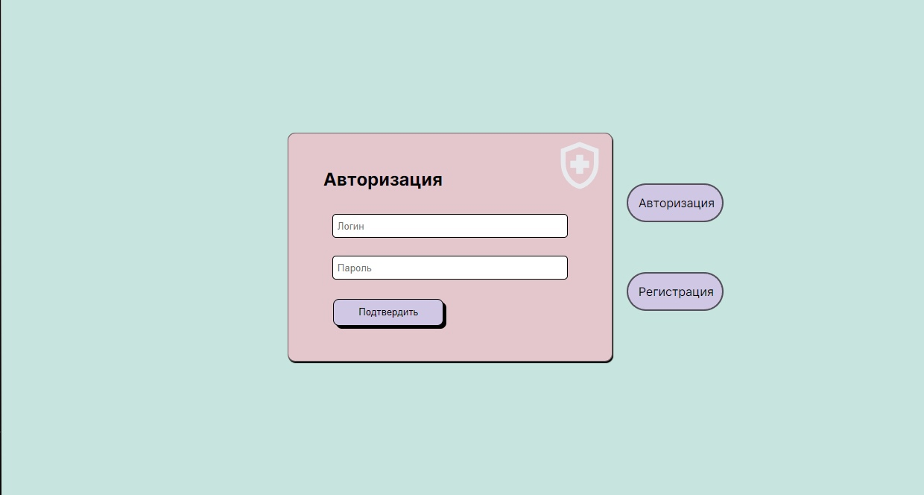


Страница авторизации

Slide 6
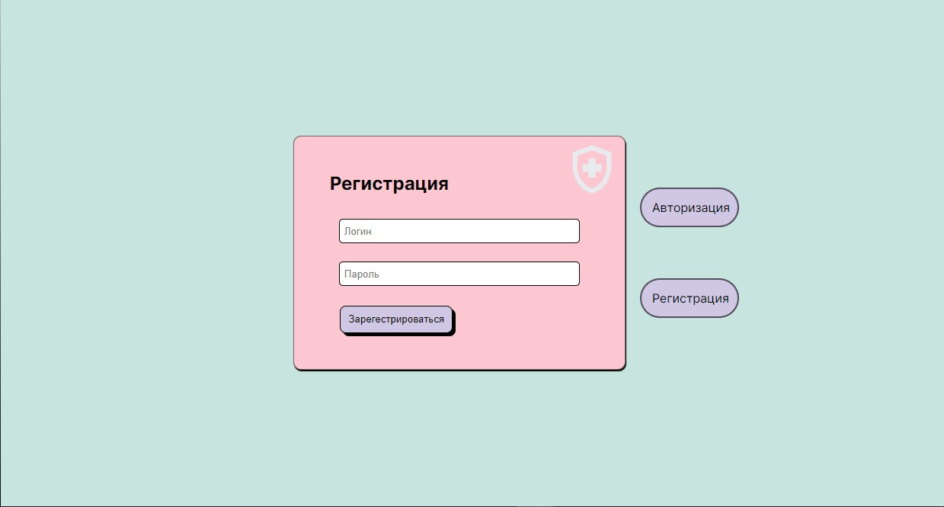

Страница регистрации

Slide 7
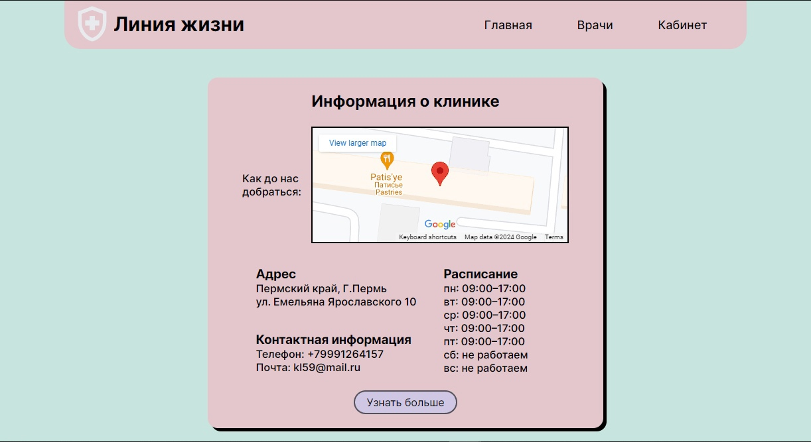
Страница клиента

Slide 8
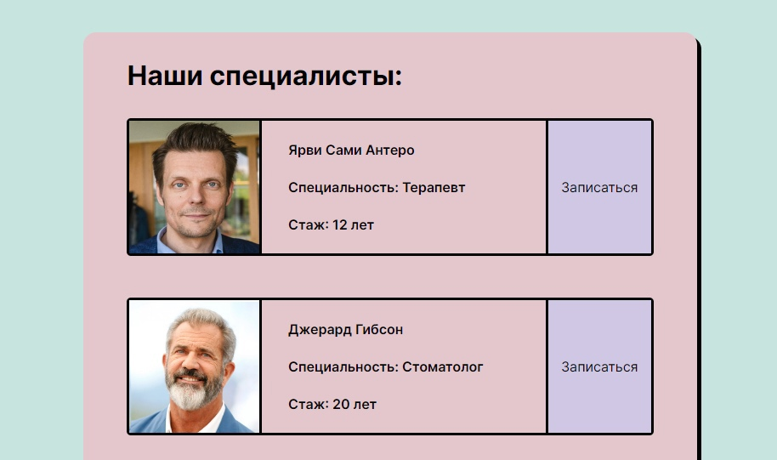
Страница с врачей

Slide 9
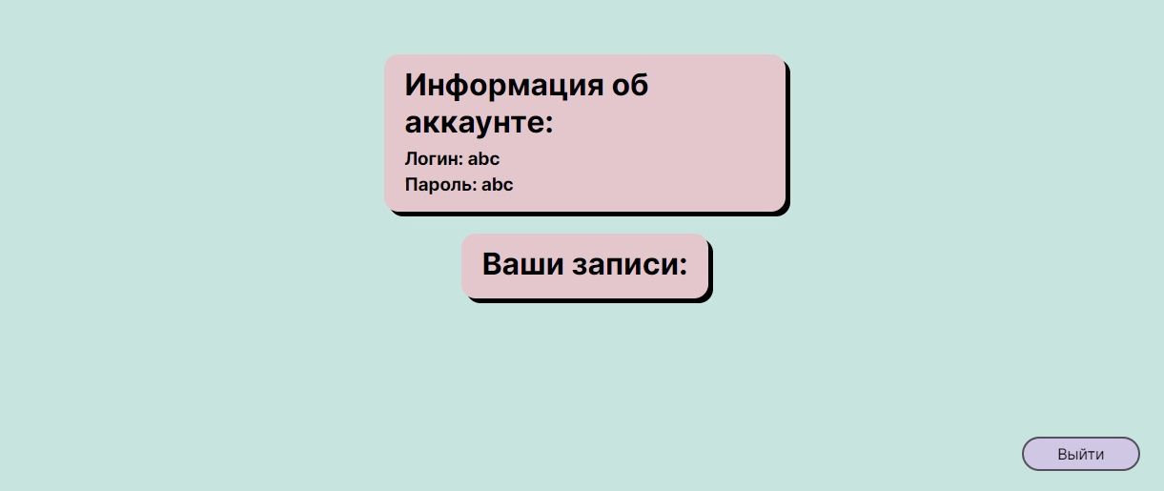
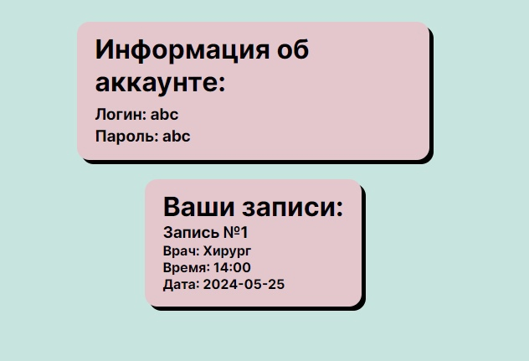
Кабинет клиента

Slide 10
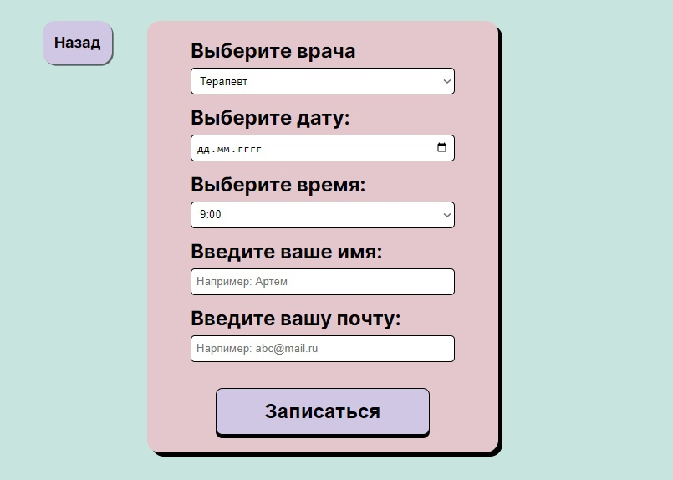
Запись

Slide 11
Что удалось реализовать
Авторизацию и выход АКК
Записаться к врачу
Найти нужного врача
Посмотреть описание врача
Удобная связь между полеклиникой и пользователем
Есть возможность масштабирования проекта

Slide 12
Спасибо за внимание

